Slide 1

FastMed (Servicio médico)

Slide 2

Explicación y necesidad
En Chile distintos aplicativos y páginas tratan de brindar una solución a la hora de agendar atención médica pero no existe una general para todo el mundo, además estas tampoco hace distinción para gente con problemas de movilidad o algún otro, ahí es donde nace FastMed, un servicio general que permite no solo agendar horas médicas en una red nacional con disponibilidad para todos los centros médicos, sino también la posibilidad de agregar servicios de movilización para quienes lo necesiten.

Slide 3
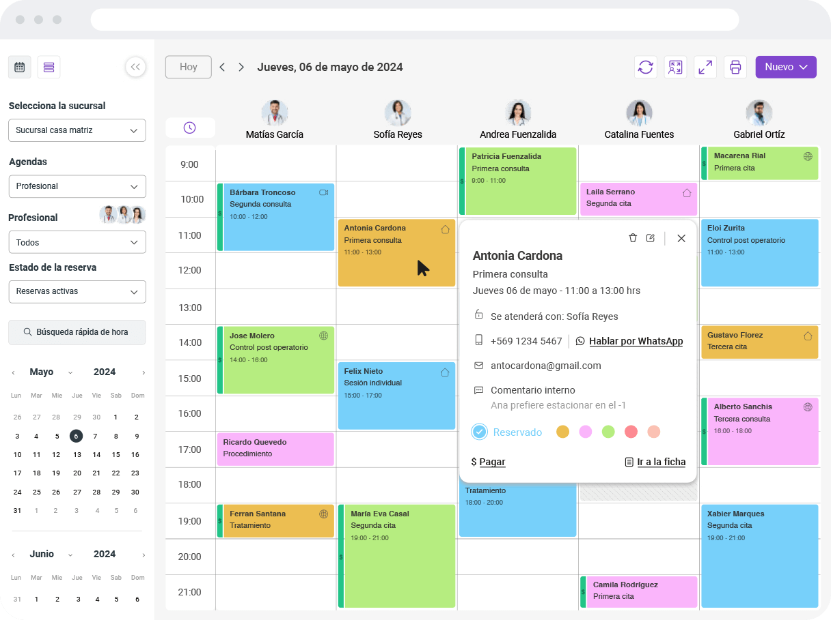
Funciones
Agendar / editar y cancelar horas de atención

Slide 4
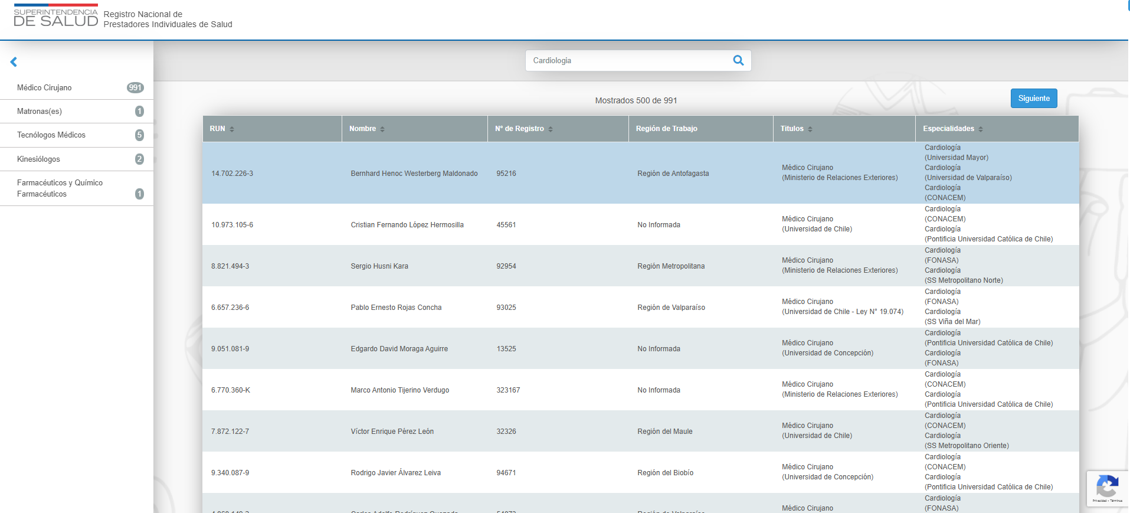
Acceso al registro nacional de prestadores individuales de salud

Slide 5

Servicios de movilidad

